Slide 1
Parte III:
Mecanismo molecular del reloj circadiano. Modelos del TTFL

Slide 2
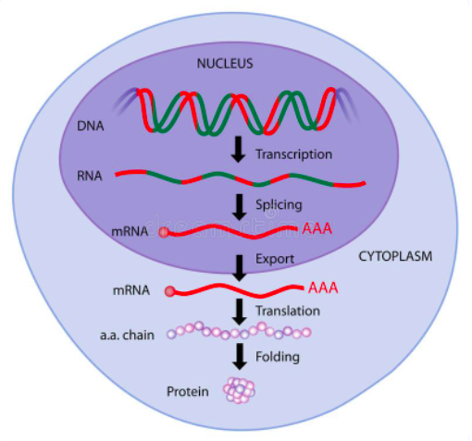
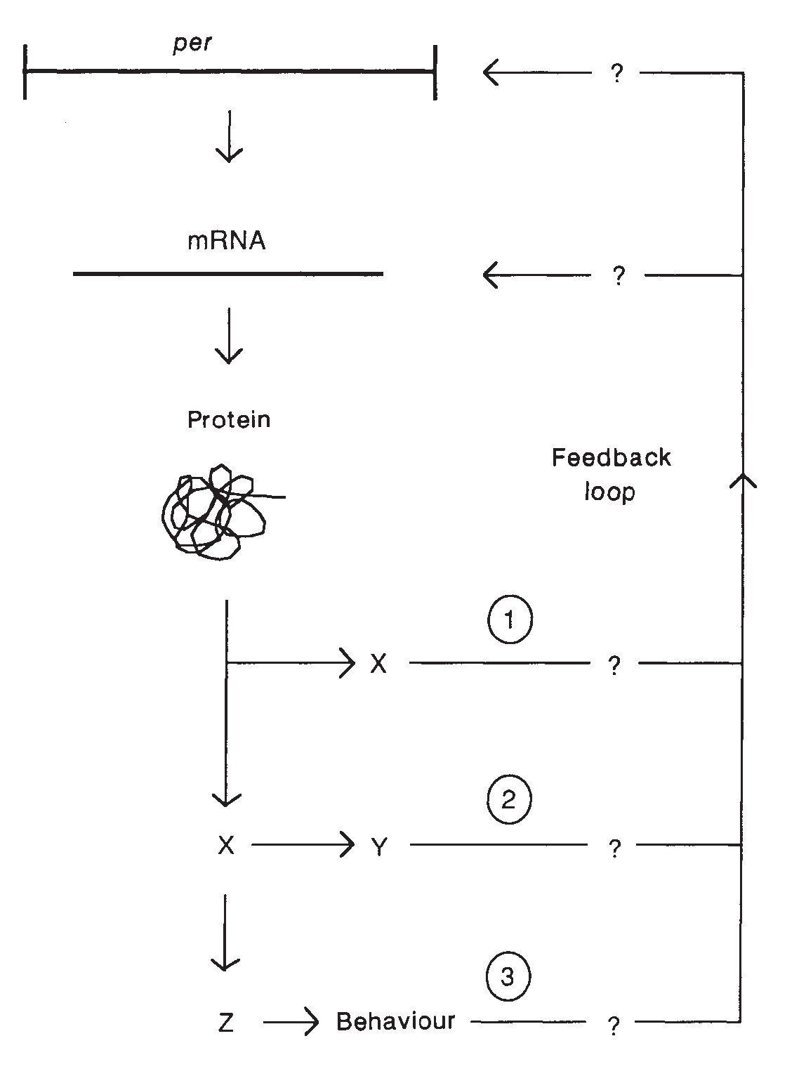
Dogma central en biología molecular en Eucariotas
Problema a abordar:
Modelar matemáticamente un feedback loop utilizando expresiones que describan procesos bioquímicos/moleculares
Hardin et al., Nature, 1990

Slide 3
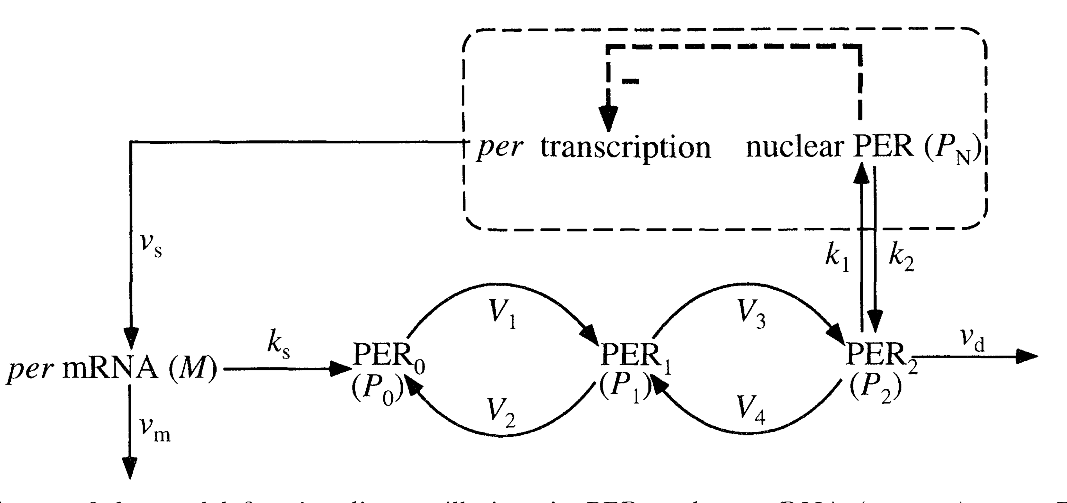
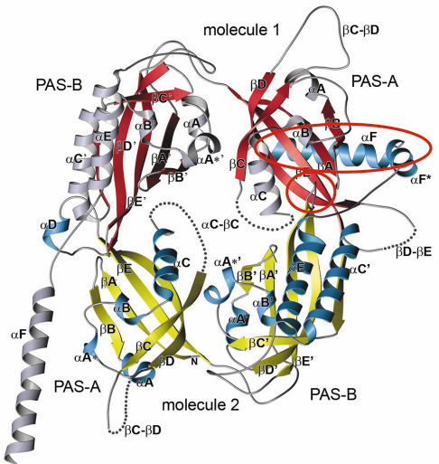
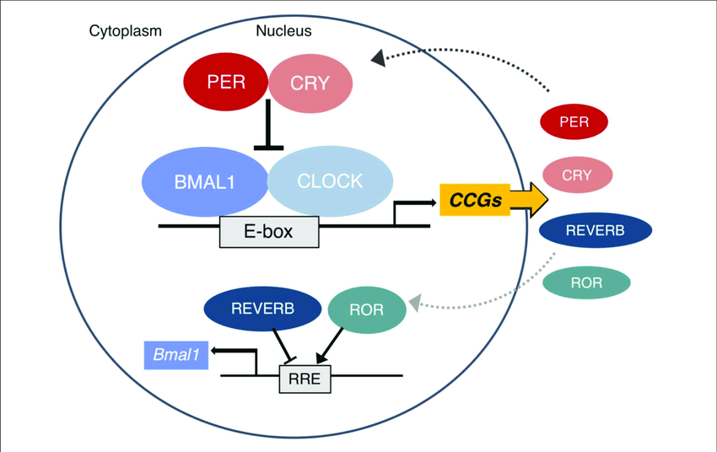
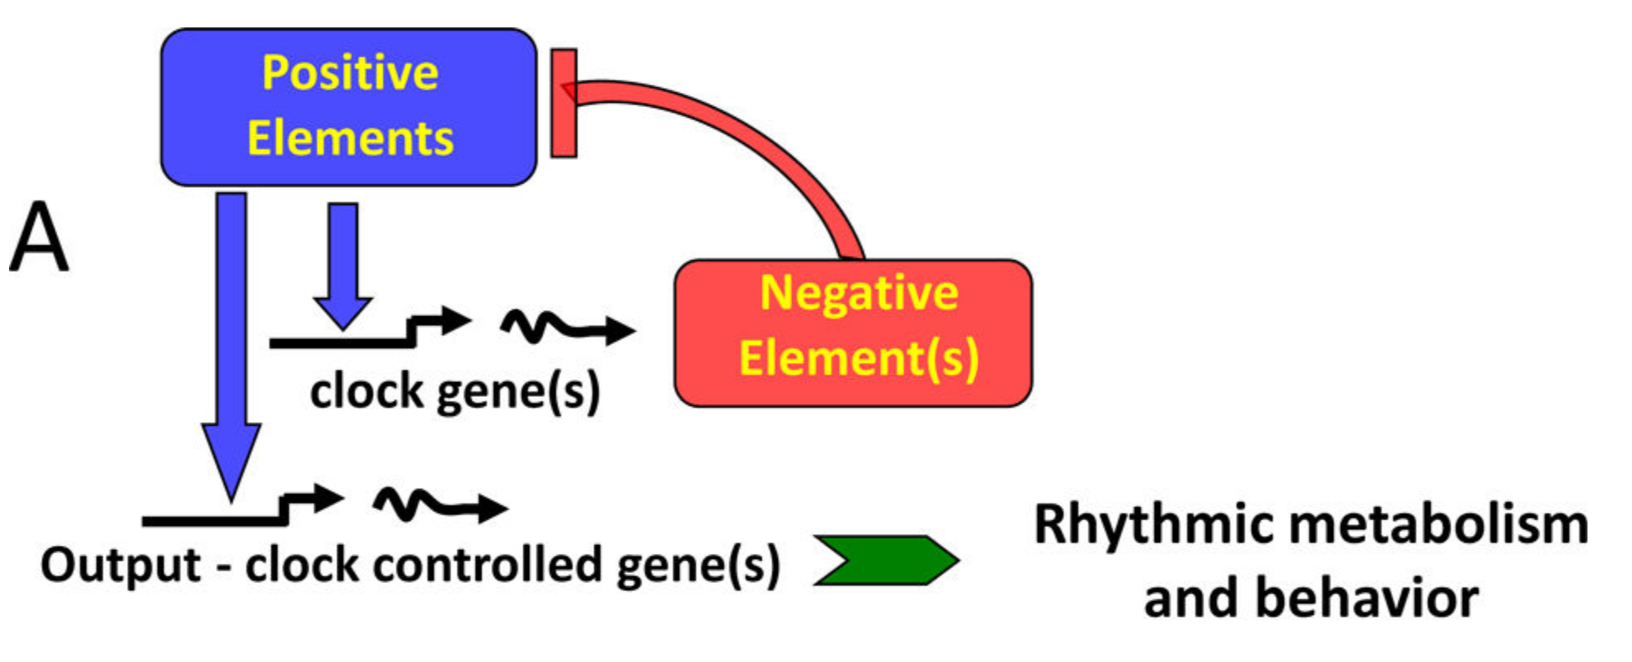
PERIOD: proteína que inhibe la activación transcripcional mediada por TFs
Goldbeter, 1995
Dunlap, J. C., & Loros, J. J. (2017). Microbiology spectrum, 5(3),

Slide 4
Primer paso: definir variables y procesos a considerar
Modelos conceptuales del problema: resumen de la hipótesis
Hipótesis: Circuito de retroalimentación negativa entre proteínas y genes produce oscilaciones diarias
Goldbeter et al, 1995
Variables
Procesos asociados
Características
transcripción
Aumenta/ disminuye la concentración de las variables?
mRNA
Degradación del mRNA
Reversible/ Irreversible?
Datos del mecanismo bioquímico/ molecular?
traducción
Proteína
Modificaciones post traduccionales (fosforilaciones, acetilaciones, etc)
Escala temporales despreciables o no?
(en diferentes estados)
Degradación de la proteína
Escala espaciales despreciables o no?
Translocaciones
Regulación Transcripcional
Qué se asume y qué no

Slide 5
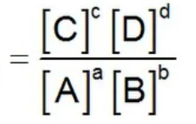




Cinética química y bioquímica para definir los procesos que contribuyen a la evolución temporal de las variables
1. Ley de acción de masas
Principio básico para construir ecuaciones que modelen la química/bioquímica
K_{eq}
1864 por los científicos noruegos Cato Maximilian Guldberg y Peter Waage
En el equilibrio las velocidades de las reacciones directa e inversa son iguales y opuestas
v_{directa}
k_{directa}
v_{inversa}
k _{inversa}
=
[A]ª
[B]^{b}
=
=
[C]^{c}
[D]^{d}
La velocidad puede ser expresada como:
consumo de los reactivos
producción de los productos
-
-
d[C]
d[D]

Slide 6
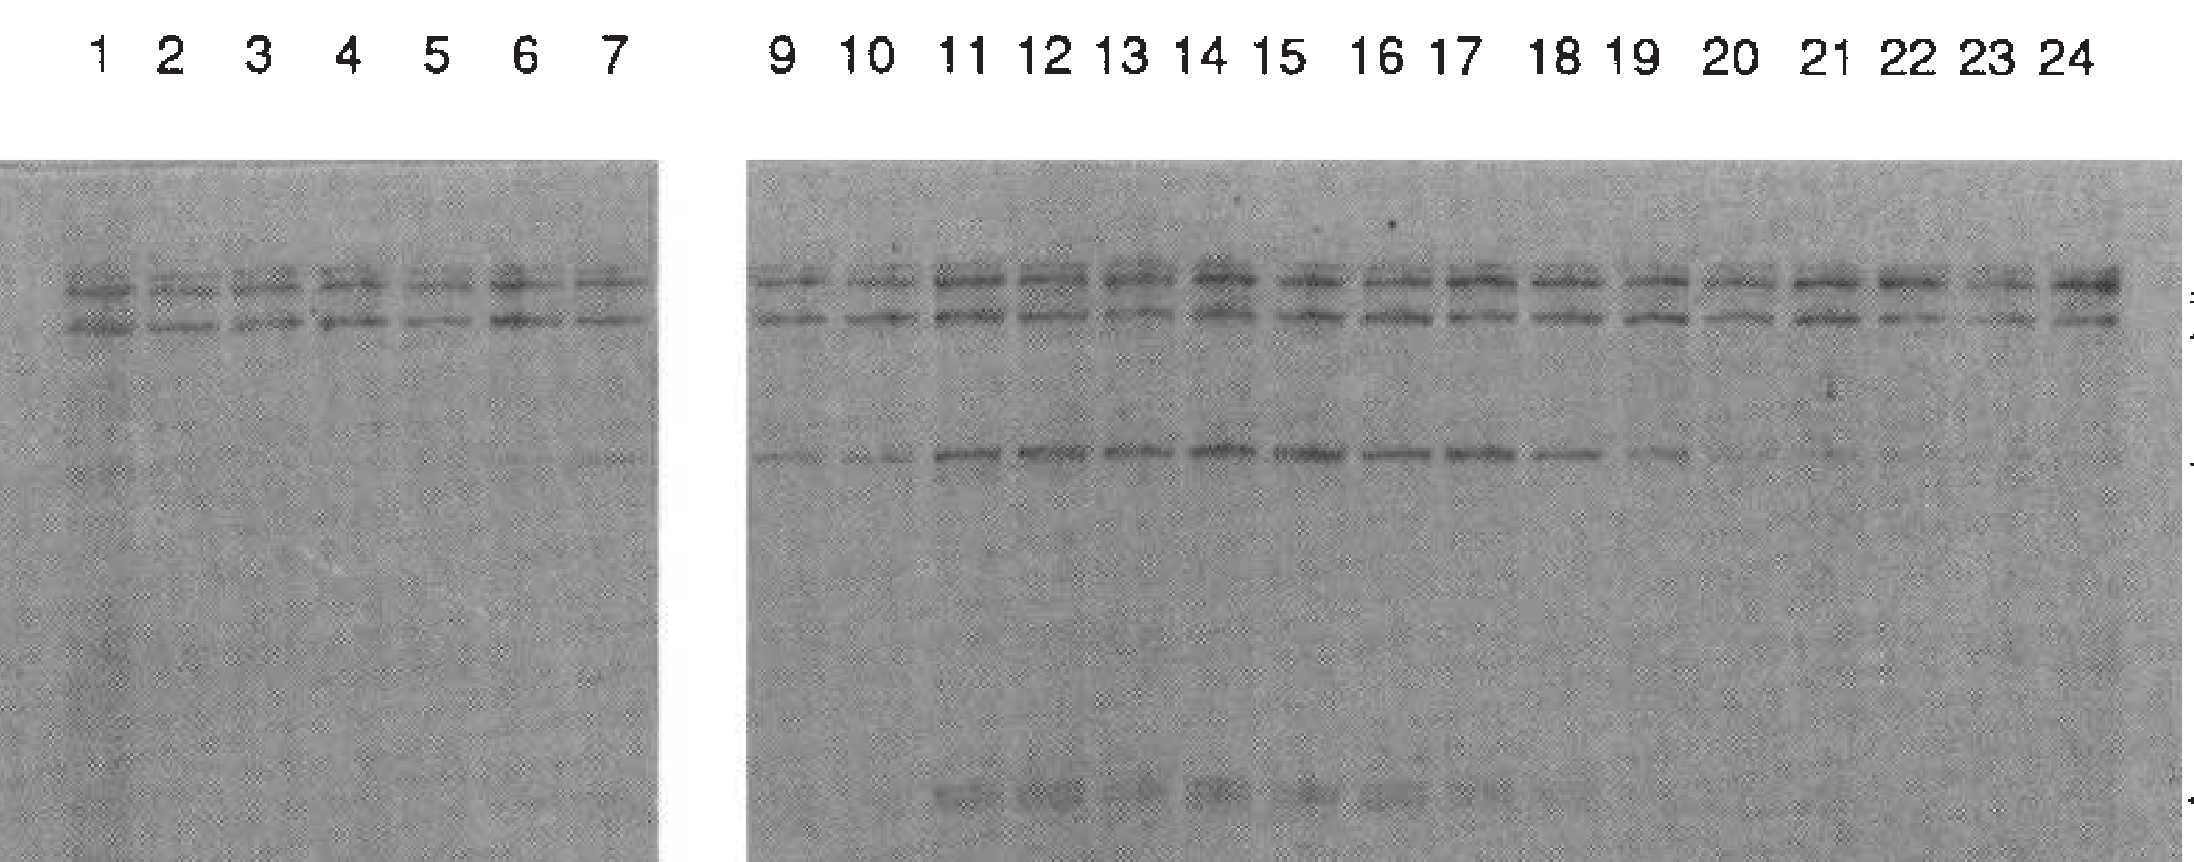

1. Ley de acción de masas: ejemplo
Traducción
mRNA + maquinaria de traducción
Proteína
Si la constante cinética k no puede medirse generalmente se asume como parámetro para ser evaluado numéricamente
A + B
P
d[P]
k
[A]
d[Proteína]
k
[mRNA]
=
=
Elegimos expresar estas cinéticas en función de concentraciones que podemos medir en el Lab
Western blot
Northern blot
RT-PCR
Diferentes técnicas para medir de la expresión génica a diferentes niveles (mRNA, Proteinas)
La Ley de acción de masas es un buen lugar por donde empezar a explorar posibles cinéticas de los procesos desconocidos.
Número grande de moléculas interactuantes (interacciones no afectan la dinámica)
Asume
No hay limitaciones en la difusión de los reactantes
Constantes de velocidad no dependientes del contexto

Slide 7
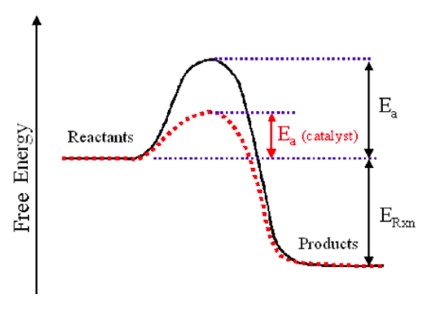
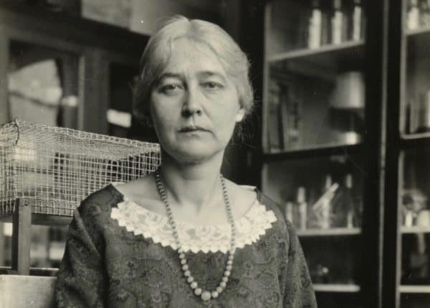
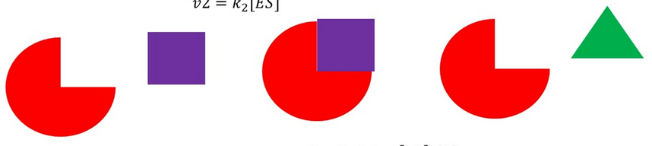
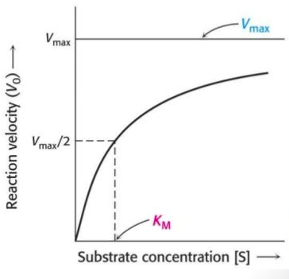
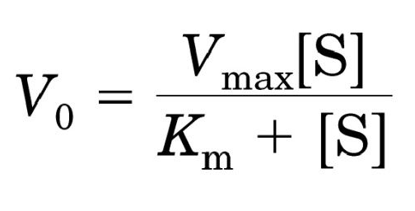
Cinética química y bioquímica para definir los procesos que contribuyen a la evolución temporal de las variables
2. Cinética Enzimática: Michaelis-Menten
Maud Menten
E
+
S
ES
E
+
P
Enzima: Catalizador biológico. Proteína o RNA que acelera la formación de producto sin alterarse en el proceso.
k1 / k2 = Km
d[P]₀
=
Una variedad enorme de procesos biológicos in vitro (y a veces in vivo) son enzimáticos: Fosforilaciones, Acetilaciones, producción de ATP, degradación de proteínas, etc.

Slide 8
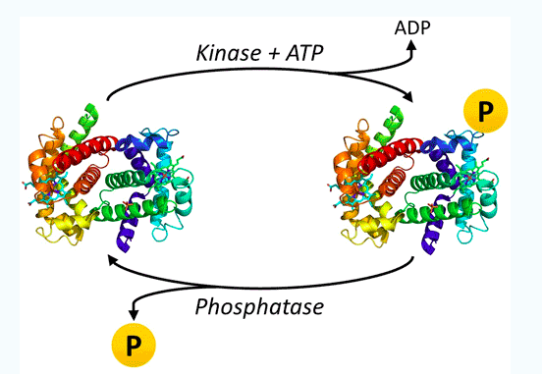
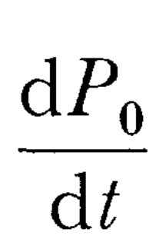
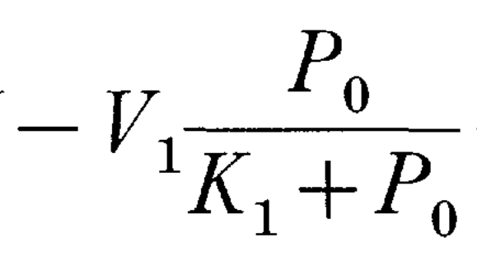
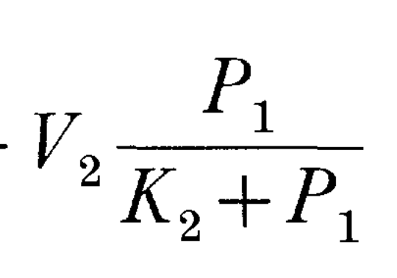
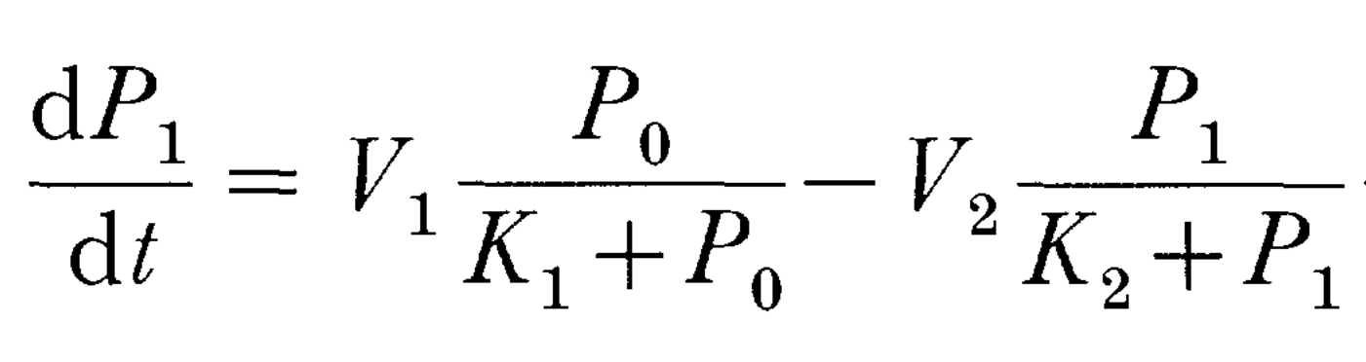
2. Michaelis-Menten ejemplo
Fosforilación
E
+
S
ES
E
+
P
Kinasa
+
P₀
complejo1
Kinasa
+
P₁
fosfatasa
+
P₁
complejo2
fosfatasa
+
P₁
La Fosforilación puede modificar la estructura, función, interacciones y la vida media de las proteínas
=
+
Varias formas de detectar las proteínas fosforiladas.
In vivo es mas difícil cambiar la concentración de los sustratos. Los métodos clásicos son in vitro
https://www.raybiotech.com/learning-center/7-ways-to-study-protein-phosphorylation/

Slide 9
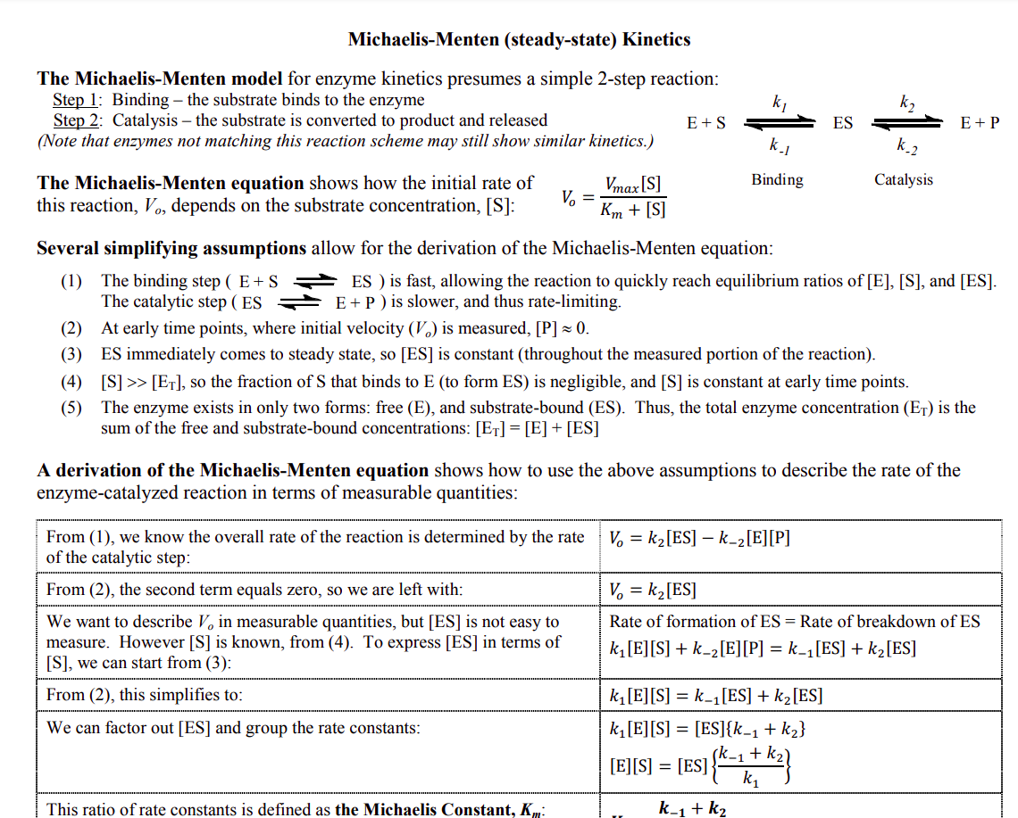
Qué se asume en Michaelis-Menten?
Las enzimas se se asocian y disocian rápidamente a los sustratos
La concentración de sustrato es siempre mucho mas alta que la de enzima
La enzima no se asocia al producto
https://www.chem.ucla.edu/~rebecca/153A/MMkinetics.pdf

Slide 10
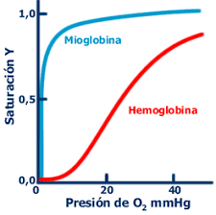
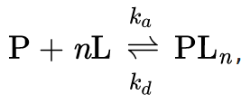
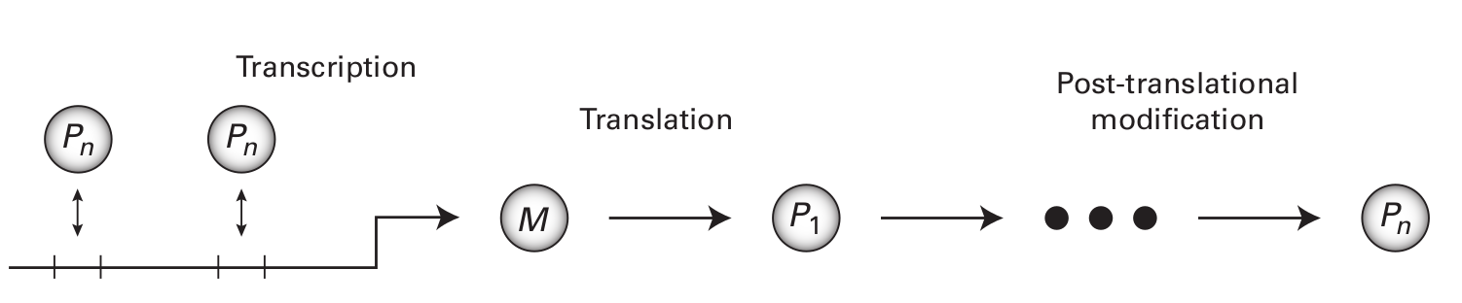
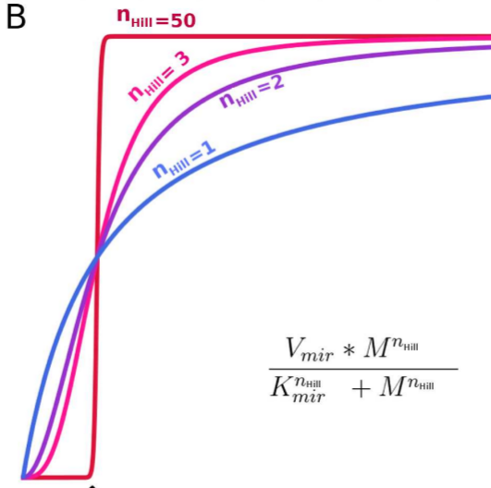
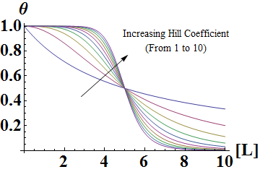
Cinética química y bioquímica para definir los procesos que contribuyen a la evolución temporal de las variables
3. Ecuación de Hill — Procesos cooperativos: qué son?
La interacción de un ligando aumenta la afinidad del receptor por el mismo y favorece la interacción de mas L-P
Ejemplo: Transcripción
d[M]
[P_{n}]^{n}
activación
=
k
K_{a}^{n} + [P_{n}]^{n}
d[M]
K_{a}^{n}
represión
=
k
K_{a}^{n} + [P_{n}]^{n}

Slide 11
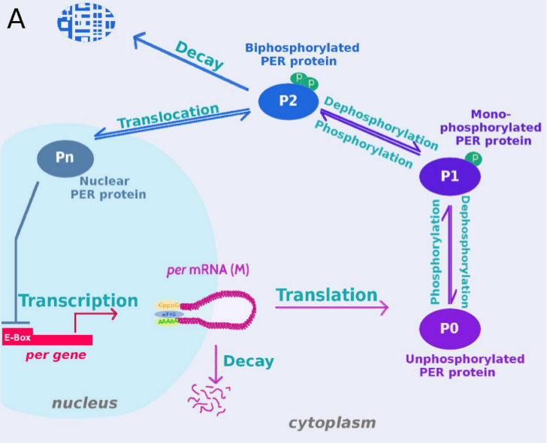
Desde los modelos cinéticos bioquímicos a un modelo de retroalimentación negativa: Armemos el nuestro!

Slide 12
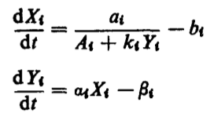
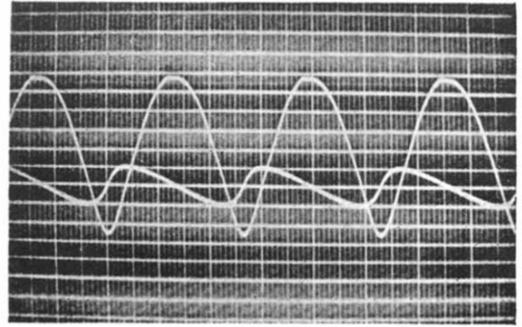
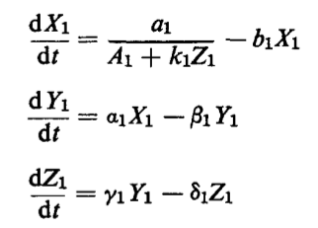
Goodwin 1965
(el primer modelo matemático para un feedback loop bioquímico)
Nuestro modelo
Estructura:
Ecuaciones:
B. Goodwin, 1965. Physics, Advances in enzyme regulation
X1
Variable 1
Y1
Variable 2
X1
Las variables pueden representar diferentes “cosas” (fue presentado de forma genérica)
Variable 1
Encuentra oscilaciones pero no son autosostenidas! Sin no-linealidad (en la represión del sistema o en otro lado) el sistema oscila amortiguadamente, con un tiempo de decaimiento muy largo.
Y1
Variable 2
Z1
Variable 3
Este modelo ha sido considerado el modelo mínimo que puede representar a los osciladores circadianos moleculares
Notes:
At molecular level, these clocks share a common design, based in negative feedback loops. So the mechanism can be summarized as follows:
Some transcription factors act like positive elements and activates the expression of negative elements, which in turn will
interact with the positive elements and repress their own expression.
For example, in the Drosophila molecular clock, the positive elements are the proteins CLOCK and CYCLE while the negative element ar PER and TIM.
The take home message here is that , beyond the particularities of each organism, there is a core mechanism common to all of them.
<número>

Slide 13
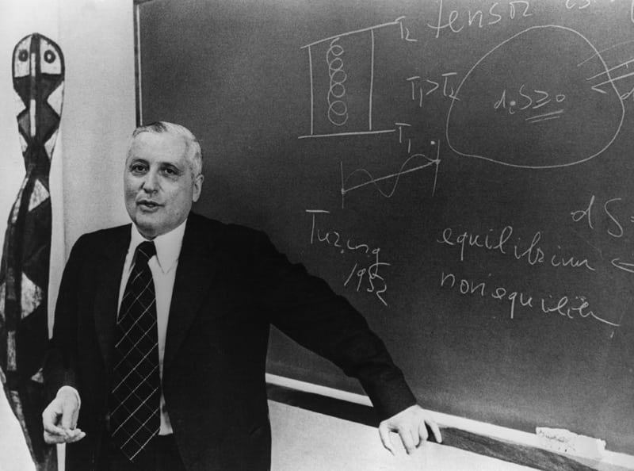
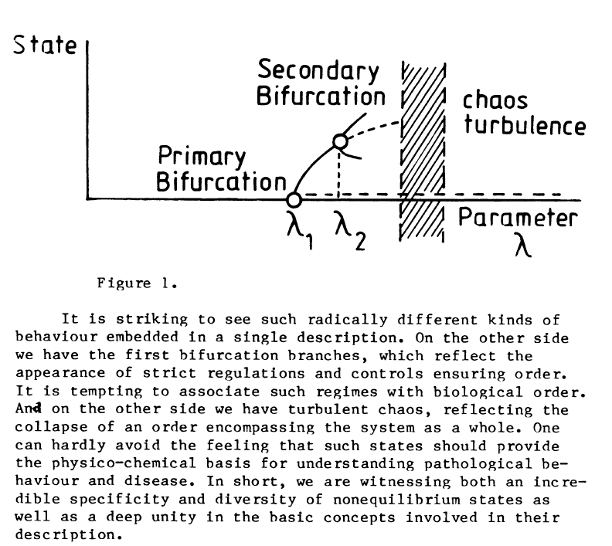
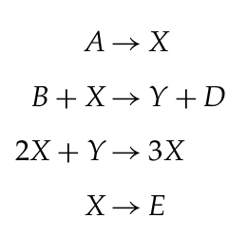
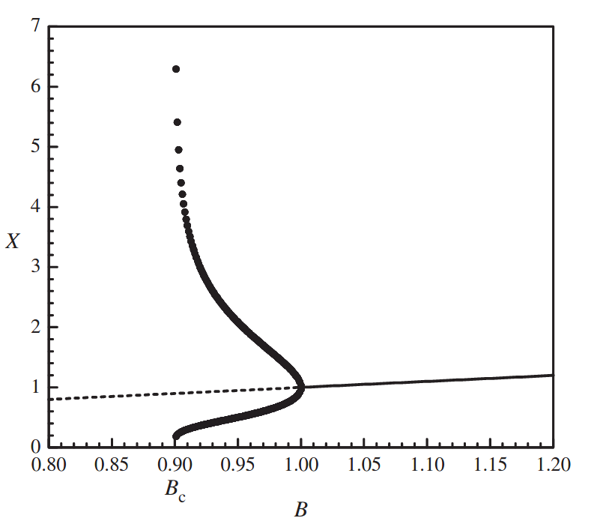
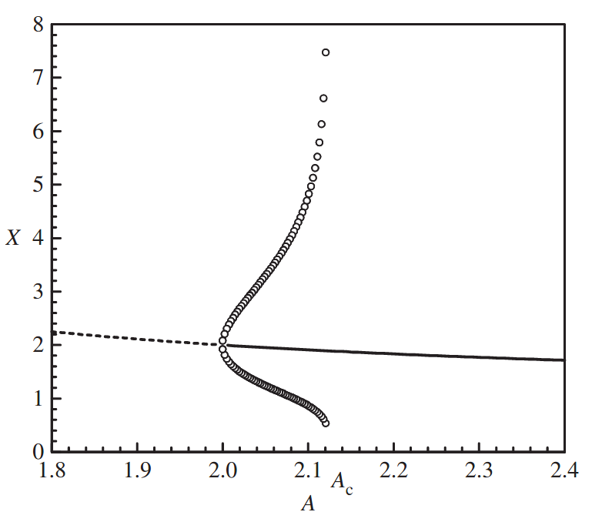
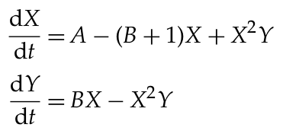
Prigogine 1967
Teoría de las estructuras disipativas
Primer mecanismo para reacciones químicas oscilatorias autosostenidas compatible con la ley de acción de masas: El Bruselador
Reacciones
Bifurcación de hopf supercritica
Bifurcación de hopf subcritica
Ecuaciones
Prigogine I, Balescu R. 1956 Phénomènes cycliques dans la thermodynamique des processus irréversibles.Bull. Class. Sci. Acad. Royale Belgique, 5e s érieXLII, 256–265.
Lefever R, Nicolis G, Prigogine I. 1967 On the occurrence of oscillations around the steady state in systems of chemical reactions far from equilibrium.J. Chem. Phys.47, 1045–1047.(doi:10.1063/1.1711987)
Prigogine I, Lefever R. 1968 Symmetry-breaking instabilities in dissipative systems. II.J. Chem.Phys.48, 1695–1700. (doi:10.1063/1.1668896) Erneux T. 2018 Early models of chemical oscillations failed to providebounded solutions.Phil.Trans.R.Soc.A376:20170380
Notes:
At molecular level, these clocks share a common design, based in negative feedback loops. So the mechanism can be summarized as follows:
Some transcription factors act like positive elements and activates the expression of negative elements, which in turn will
interact with the positive elements and repress their own expression.
For example, in the Drosophila molecular clock, the positive elements are the proteins CLOCK and CYCLE while the negative element ar PER and TIM.
The take home message here is that , beyond the particularities of each organism, there is a core mechanism common to all of them.
<número>

Slide 14
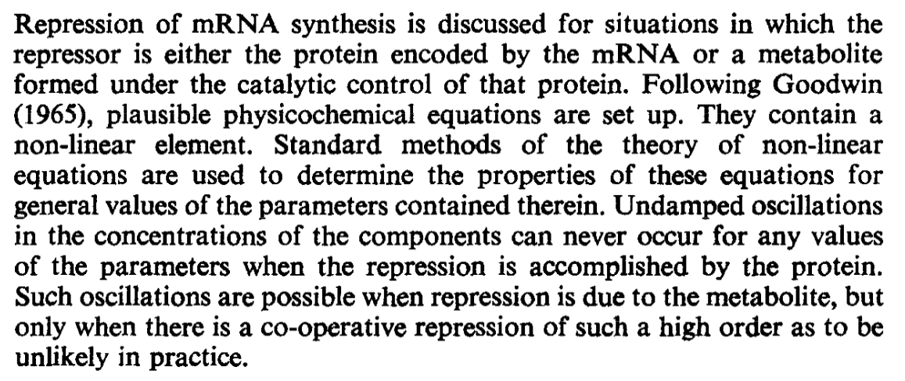
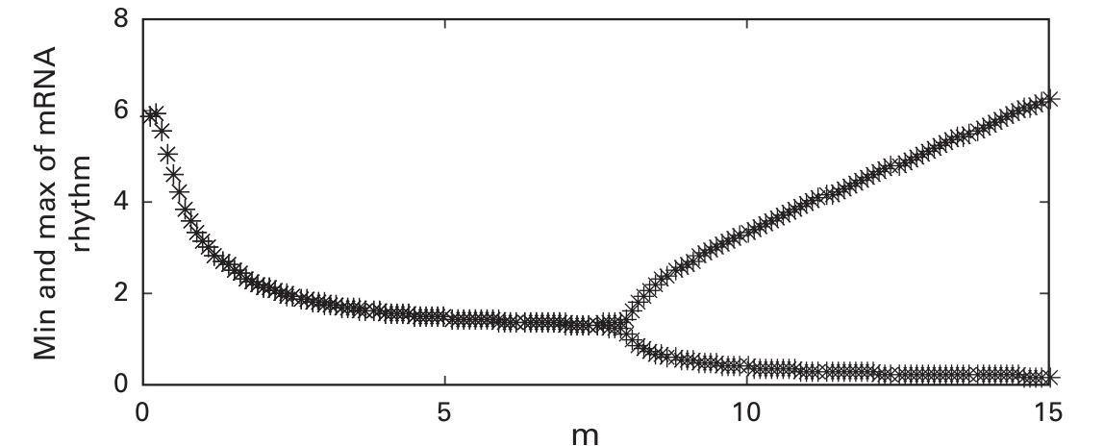
Griffith 1968
Analisis de establidad linear
Estructura:
Ecuaciones:
M
mRNA
E
Enzyme
Con 2 Variables:
Usan criterio Bendixson para demostrar analíticamente que no hay oscilaciones sostenidas. Se pueden presentar oscilaciones amortiguadas con decay muy lentas.
Con 3 Variables: Usan criterio Hurwitz's y demuestran que cuando m > 8 siempre existirán valores de parámetros donde el punto fijo dejará de ser estable y por lo tanto aumenta la probabilidad de que emerjan ciclos limites (oscilaciones sostenidas). Dado que m tiene que ser bastante grande duda que esa capacidad de represión cooperativa pueda ser alcanzada por la acción de un solo gen auto-regulandose.
P
Metabolite
Biological Clocks, Rhythms, and Oscillations. The Theory of Biological Timekeeping. Daniel B. Forger, 2017
Griffith JS. J. Theoret. Biol. (1968) 20, 202-208
Notes:
At molecular level, these clocks share a common design, based in negative feedback loops. So the mechanism can be summarized as follows:
Some transcription factors act like positive elements and activates the expression of negative elements, which in turn will
interact with the positive elements and repress their own expression.
For example, in the Drosophila molecular clock, the positive elements are the proteins CLOCK and CYCLE while the negative element ar PER and TIM.
The take home message here is that , beyond the particularities of each organism, there is a core mechanism common to all of them.
<número>

Slide 15
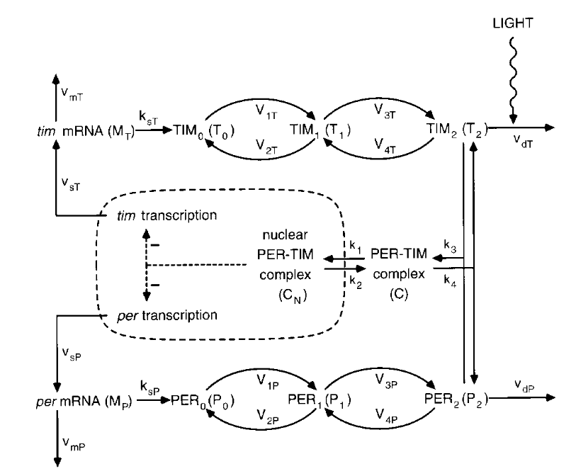
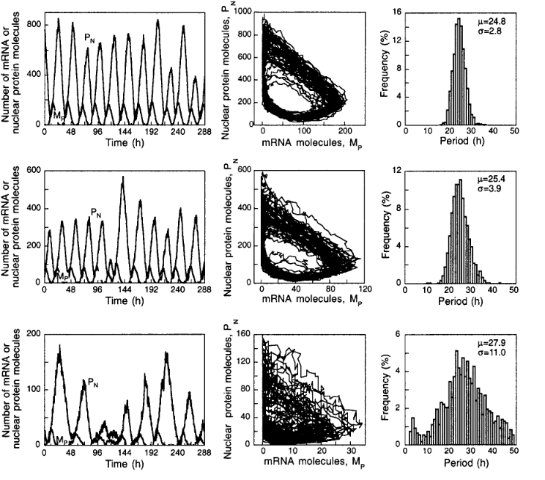
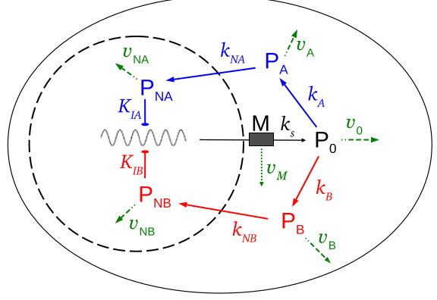
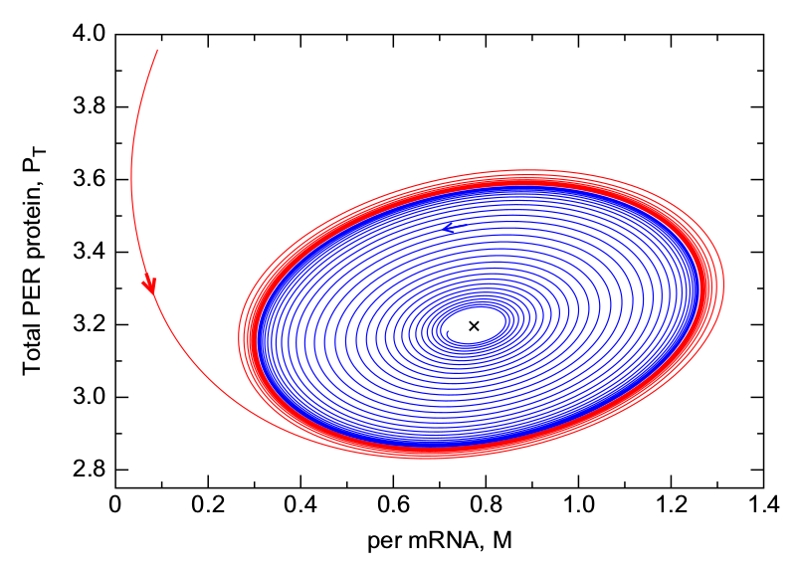
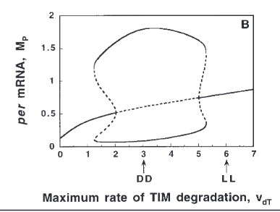
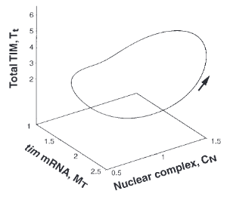
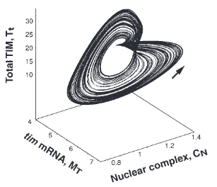
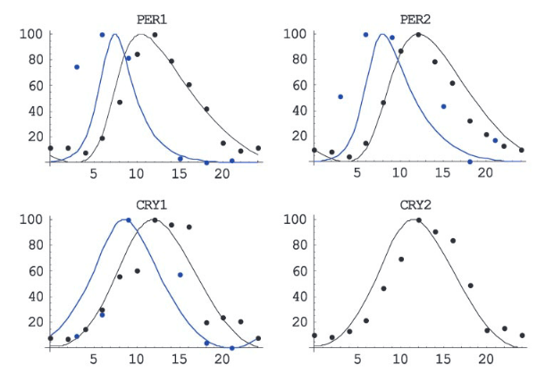
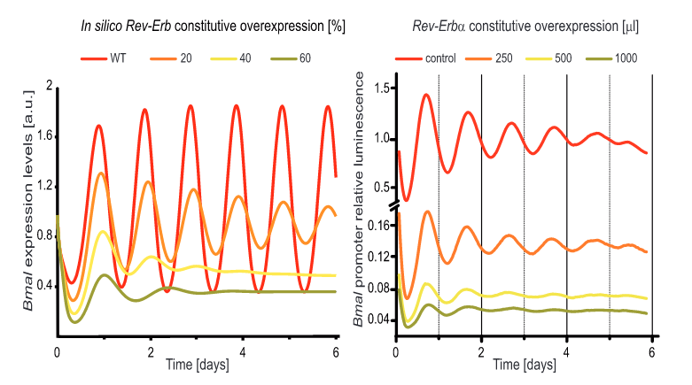
Una multiplicidad de modelos basados en la propuesta de Goodwin
Agregando Dimerización y con sensibilidad a la Luz
Comparación entre deterministicos y estocásticos
Evaluando los meanismos de fosforilacion y transformaciones para reducir la dimensionaldad
Gonze et al, PNAS (2000)
Risau-Guzmán and Gleiser JTB (2012)
Incorporando la mayor cantidad de detalles biologicos existentes
Interacción con retroalimentación positiva
Leloup J-C and Goldbeter A (1998)
Leloup J-C et al., 1999, JBR
Forger and Peskin, PNAS (2003)
Relogio et al, PLoSComput Biol (2011)
Notes:
At molecular level, these clocks share a common design, based in negative feedback loops. So the mechanism can be summarized as follows:
Some transcription factors act like positive elements and activates the expression of negative elements, which in turn will
interact with the positive elements and repress their own expression.
For example, in the Drosophila molecular clock, the positive elements are the proteins CLOCK and CYCLE while the negative element ar PER and TIM.
The take home message here is that , beyond the particularities of each organism, there is a core mechanism common to all of them.
<número>

Slide 16
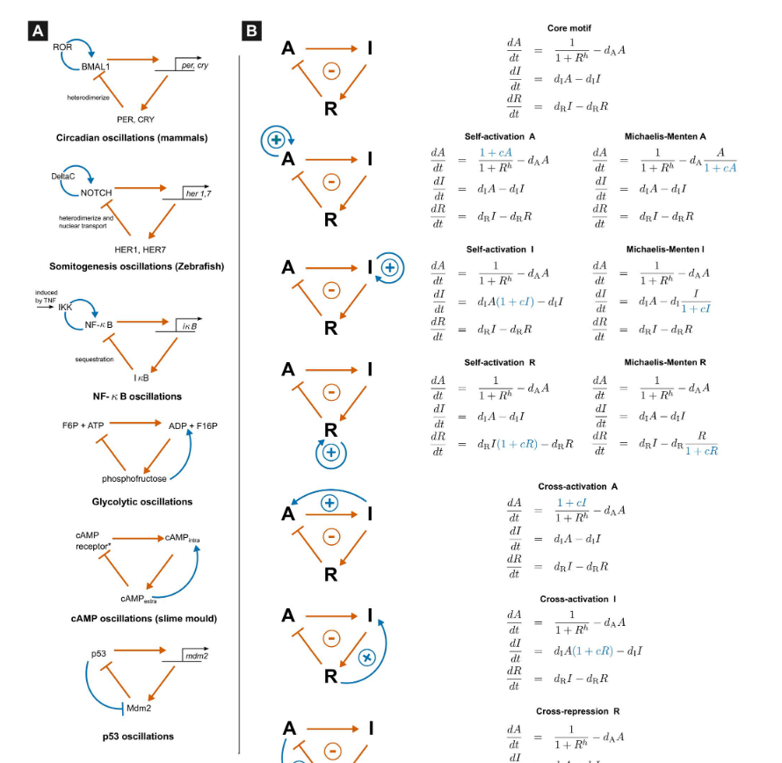
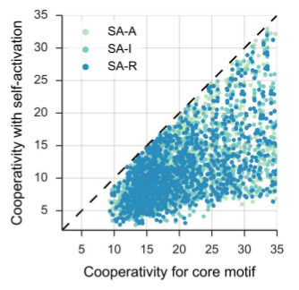
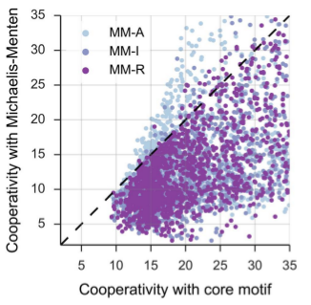
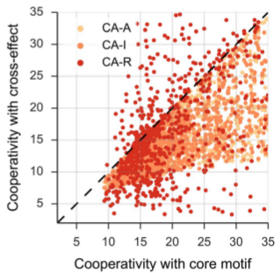
Estudios de las estructuras / motivos dinámicos (Biología sintética)
Positive Feedback Promotes Oscillations in Negative Feedback Loops
Ananthasubramaniam and Herzel 2014, Plos One
Oscilaciones con n > 8
addition of any positive feedback loop reduces the required cooperativity to
produce oscillations.
Notes:
At molecular level, these clocks share a common design, based in negative feedback loops. So the mechanism can be summarized as follows:
Some transcription factors act like positive elements and activates the expression of negative elements, which in turn will
interact with the positive elements and repress their own expression.
For example, in the Drosophila molecular clock, the positive elements are the proteins CLOCK and CYCLE while the negative element ar PER and TIM.
The take home message here is that , beyond the particularities of each organism, there is a core mechanism common to all of them.
<número>

Slide 17
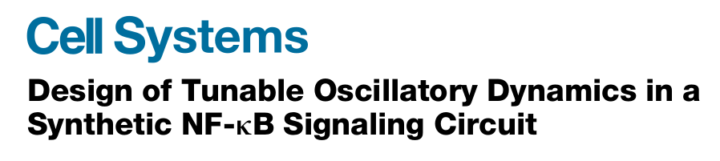


Demuestran que feedbacks negativos anidados pueden ser utilizados para sintonizar las frecuencias de las oscilaciones sin afectar la forma de las curvas significativamente

